Slide 1

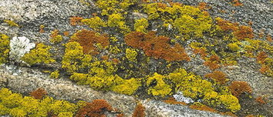
علم الأشنات
مقرر 348 حدق

Slide 2
مقدمة في علم الأشنات
تعريفها - مميزاتها - أنواعها
الدرس العملي الأول

Slide 3

تعريف الأشنات وطريقة تعايشها
الثالوس الأشني the lichen thallus:
هو عبارة عن تركيب معقد ، يدخل في تكوينه كائنين مختلفين وهما :
1- مكون فطري fungal componentيعرف باسم المعاشر الفطري (mycobiont)
2- ومكون طحلبي algal component يعرف باسم المعاشر الطحلبي phycobiont ))

Slide 4
معظم الفطريات المشاركة في تركيب الأشنات يتبع :
الفطريات الأسكيةAscomycota
والقليل منها يتبع الفطريات البازيدية Basidiomycota
* يمثل المعاشر الفطري معظم التركيب بنسبه 90%
مجموعة كبيرة من الطحالب المشاركة في تركيب الأشنات تتبع :
الطحالب الخضراء chlorophyceae
والطحالب الخضراء المزرقة cyanobacteria
* يكون المعاشر الطحلبي طبقه داخل الأشن محاطة تماما بالأنسجة الفطرية تمثل 10% فقط من كتلة الأشن.

Slide 5

مفهوم التكافل Symbiosis:
يقصد بالتكافل الاتحاد الوثيق بين كائنين مختلفين ، ويتوقف على ما يحققه كل كائن حي في هذه العلاقة من مصلحة ، أو ما يجنيه من فائدة أو على الأقل ما يقيه من ضرر .ويفترض في التكافل تبادل الفوائد بنسب تكاد تكون متساوية .

Slide 6
مميزات الأشنات
⇦ نموها بطئ جدا ، تنمو بمعدل 10 مل لكل سنة .
⇦ الأشنات ترى بالعين المجردة ، ويختلف حجمها وشكلها .
⇦ قدرتها الفائقة على تحمل الجفاف التام لفترة طويلة
⇦ يمكن للاشنات أن تتحمل البرودة والحرارة الشديدة.
⇦ تنتج الأشنات مواد كيمائية تعرف بالأحماض الأشنية .
⇦ الأشنات حساسة جدا للملوثات الهواء .
⇦ تتميز الأشنات بجمال أشكالها وتعدد ألوانها واستخداماتها المفيدة .
⇦ تنمو الأشنات في الأراضي العادية والمباني والصخور والأشجار بشرط توفر الظروف الملائمة لنموها .

Slide 7

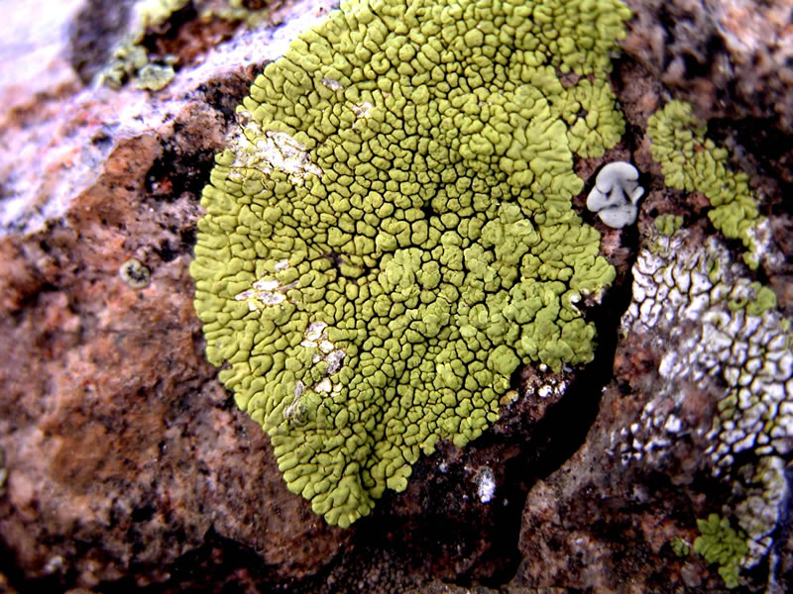
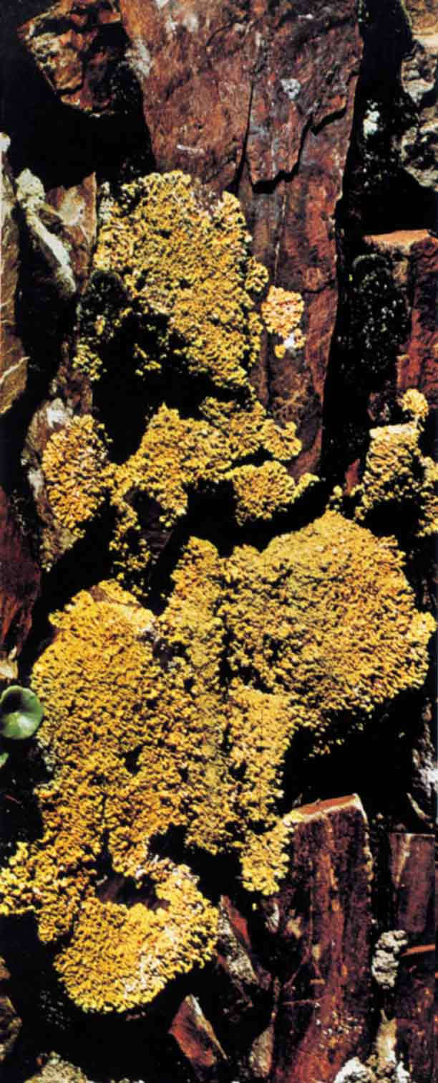
أشكال الأشنات تصنف الأشنات إلى ثلاث أنماط رئيسيه وذلك على أساس شكل نمواتها الخارجية وهي :
الأشنات القشرية crustose lichens
هي ذات نموات مسطحة تشبه شكل القشور،بحيث يكون جسدها الكلي ملاصقاً جيداً بالمادة التي ينمو عليها،وعادة تنمو على سطح الصخور والاشجار.

Slide 8
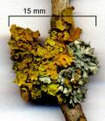
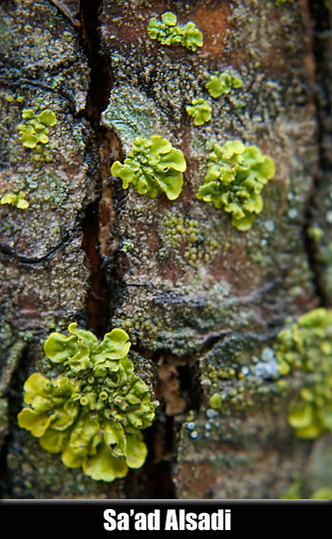
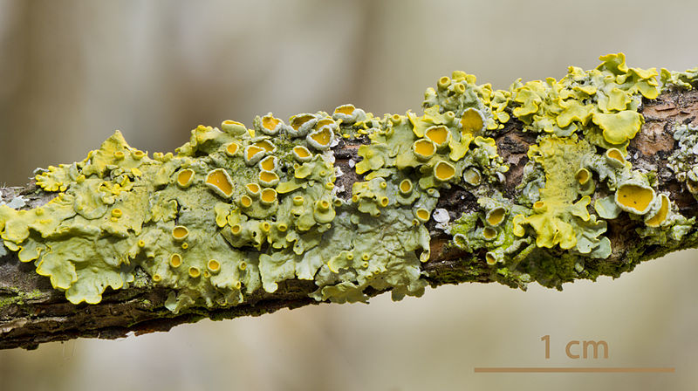
الأشنات الورقية foliose lichens
يشبه نموها الجسدي شكل أوراق الأشجار،وتتميز بوجود سطحان علوي وسفلي ولا تلتصق بالسطح الذي تنمو عليه لكن تثبت نفسها بواسطة خيوط شبه جذرية تسمى rhizinae ريزينات.

Slide 9
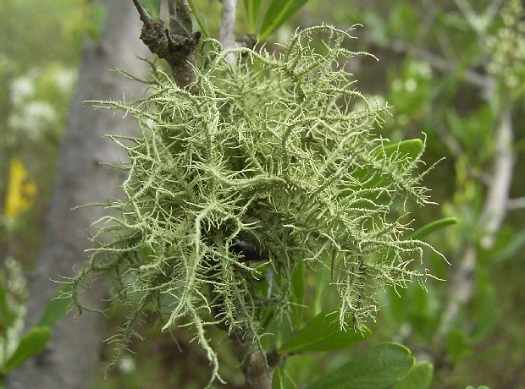
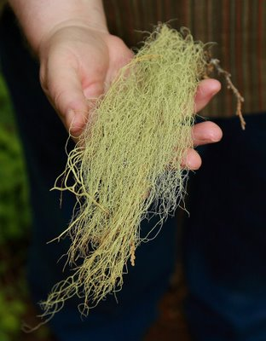
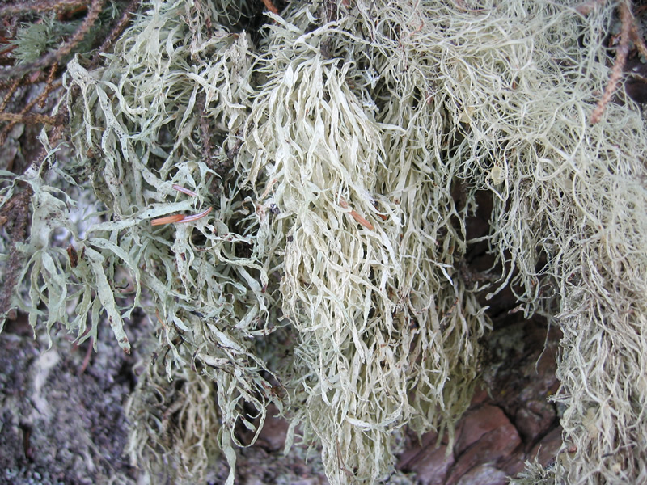
الأشنات الشجرية fruticose lichens
تكون نموات تشبه في شكلها الشعر،شكلها شجيري،تعرف الاشنات ذات النموات الجسدية الرفيعة التي تشبه الشعر بالأشنات الشعرية.

Slide 10


أجيبي
عللي :
يندر وجود الاشنات في المناطق الصناعية.
سبب تحمل الاشنات للبرودة والحرارة الشديدة.

Slide 11
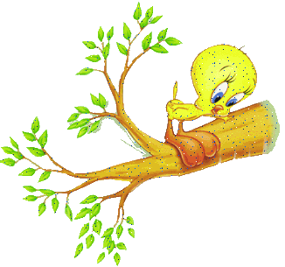
أ.منيره الدوسري
almonerah.ksu.edu.sa

